Slide 1


Curso de Sistemas de Informação
Projeto Final de Curso
Equipe: Camila Maria da Costa
Diego Vinícius César do Amaral
Jéssica Souza Pivoto
Marcos Henrique Azevedo P. Júnior
Marcos Paulo Moreno Pereira
2018

Slide 2
Sumário:
Introdução
1.1 Formulação do problema
1.2 Objetivos
1.3 Justificativa
1.4 Agenda 2030 ONU
Revisão bibliográfica

Slide 3
Sumário:
2.1 PROCESSO DECISÓRIO
2.1.1 Níveis de decisão e os Sistemas de Informação automatizados
2.1.1 Tecnologia da Informação que apoiam a tomada de decisão
2.2 SETOR SUPERMERCADISTA
2.2.1 Comportamento do consumidor no setor supermercadista
2.2.2 Área de influência do estabelecimento
2.2.3 Estratégia de Varejo Ominichannel

Slide 4
Sumário:
2.3 TRABALHOS RELACIONADOS
2.3.1 Desenvolvimento de um sistema de colaboração em massa para reduzir gastos dos consumidores em compras de supermercado
2.3.2 Gasometro

Slide 5
Sumário:
3. Processos da Gerência de Projetos
3.1 Partes interessadas
3.2 Modelo de ciclo de vida
3.3 Áreas do conhecimento
3.3.1 Gestão do escopo
3.3.2 Gestão do tempo
3.3.3 Gestão da integração
3.3.4 Gestão da qualidade
3.3.5 Gestão dos riscos

Slide 6
Sumário:
Requisitos funcionais e não funcionais
Artefatos da arquitetura do projeto e do sistema
Casos de Uso – Demonstrações e Testes
Conclusão
Referências

Slide 7
Introdução
Segundo Silva e Teixeira (2002, p. 70), a informação tem “papel crescente no presente e no futuro das empresas”. Ela é a principal entrada do processo decisório do qual emanam decisões para os níveis estratégicos, táticos e operacionais que permitem atingir os objetivos de uma organização e a dinamização de suas atividades.

Slide 8
Introdução
No comércio varejista, as tecnologias de informação apoiam os pequenos, médios ou grandes negócios. Elas podem ser usadas para melhorar o fluxo das informações entre os processos, para a publicidade e propaganda de produtos e serviços oferecidos e, principalmente, para subsidiarem a tomada de decisão de compra de consumidores e clientes.

Slide 9
1.1 Formulação do problema
Estabelecimento oferece um serviço de forma descuidada;
Estabelecimento necessita de melhoria nos processos e no atendimento pessoal;
Queixas como falta de troco, demora em passar o produto, falta de cuidado no manuseio das compras, filas nos estacionamentos e mau humor dos operadores de caixa são comuns entre os consumidores;

Slide 10
1.1 Formulação do problema
Estabelecimento oferece poucos tipos de veiculação de informações como promoções, telefones para contato, formas de pagamento e entrega de mercadorias, sendo a mais comum hoje em dia os folders de supermercado.

Slide 11
1.1 Formulação do problema
Observa-se, assim, a necessidade dos supermercados implementar meios para avaliarem continuamente como está a qualidade de seus produtos e também a prestação de seus serviços. E portanto, EzMart é a nova solução para estes problemas.

Slide 12
1.2 Objetivos
O objetivo do projeto EzMart é desenvolver um sistema de software, baseado em tecnologias web, a ser utilizado como um canal de comunicação digital entre supermercados e seus consumidores.

Slide 13
1.2 Objetivos
Os objetivos podem ser elencados como:
Coletar o feedback dos consumidores em relação à ambiente, limpeza, mercadorias, preços, etc.;
Divulgar aos consumidores preços, ofertas, promoções por meio de propagandas de marketing;

Slide 14
1.2 Objetivos
Permitir a comparação de preços de sua lista de produtos em todos os supermercados desejados ou mais próximo do raio de localização do usuário;
Permitir a localização de supermercados de acordo com o raio de distância especificado pelo usuário;
Permitir a criação de listas de compras, que podem ser impressas ou arquivadas.

Slide 15
1.3 Justificativa
Projetos que visam desenvolver soluções para o Comércio são relevantes para o país, uma vez que uma vez que as atividades comerciais empregam significativa parcela da população e contribuem, em grande medida, para a composição do Produto Interno Bruto (PIB). Segundo o IBGE (2016), o setor de hiper e supermercados:

Slide 16
1.3 Justificativa
É o maior do comércio brasileiro em receita líquida, correspondendo à 12,6% de participação no setor de comércio;
Tem a maior média de empregados por empresa;
Reúne mais de 89 mil lojas estabelecidas no Brasil.

Slide 17
1.4 Agenda 2030 ONU
Os objetivos e metas da Agenda 2030 da ONU são integrados e indivisíveis e equilibram as três dimensões do desenvolvimento sustentável: a econômica social e ambiental. Estas metas e objetivos estimulam a ação para os próximos 15 anos em áreas de importância crucial para a humanidade e o planeta. Portanto, EzMart define como sendo metas as mesmas metas e objetivos descritas pela Agenda 2030 da ONU.

Slide 18


Prevemos um mundo em que cada país desfrute de um crescimento econômico sustentado, inclusivo e sustentável e de trabalho decente para todos...
Comprometemo-nos a fazer mudanças fundamentais na maneira como nossas sociedades produzem e consomem bens e serviços.

Slide 19
Temos como meta para este objetivo sustentável:
8.2 Atingir níveis mais elevados de produtividade das economias por meio da diversificação, modernização tecnológica e inovação, inclusive por meio de um foco em setores de alto valor agregado e dos setores intensivos em mão de obra;

Slide 20
8.3 Promover políticas orientadas para o desenvolvimento que apoiem as atividades produtivas, geração de emprego decente, empreendedorismo, criatividade e inovação, e incentivar a formalização e o crescimento das micro, pequenas e médias empresas, inclusive por meio do acesso a serviços financeiros.

Slide 21
2. Revisão bibliográfica
2.1 PROCESSO DECISÓRIO
Segundo Batista (2004), existem dois elementos fundamentais para a tomada de decisão: os canais de informação e as redes de comunicação. Os canais de informação referem-se aos locais onde se podem retirar os dados que serão utilizados pelas redes, que são responsáveis pela disseminação das informações. Por sua vez, os canais de informação podem ser referenciados como sendo também sistemas de apoio chamados de Sistema de Informação Gerencial (SIG) e Sistema de Apoio à Decisão (SAD).

Slide 22
2.1 PROCESSO DECISÓRIO
2.1.1 Níveis de Decisão e os Sistemas de Informação Automatizados
De acordo com Florenzano (2015), para cada nível organizacional existe um tipo de sistema de informação. Os níveis organizacionais podem ser: Estratégico, Tático e Operacional. Dentre os existentes como SIG (Sistema de informação gerencial), SPT (Sistema de processamento de informações), SIE (Sistema de informação executiva), o sistema EzMart baseia-se no sistema SAD (Sistema de Apoio à tomada de decisões).

Slide 23
2. Revisão bibliográfica
2.1.1 Níveis de Decisão e os Sistemas de Informação Automatizados
Silva e Teixeira (2002, p.72) denotam que SADs como “sistemas de informações ou modelos analíticos projetados para ajudar a gerenciar profissionais a tomar decisões mais eficazes”. Segundo Chaves e Falsarella (1995), para desenvolver um SAD é necessário construir um ambiente de apoio à decisão.

Slide 24
2. Revisão bibliográfica
2.1.2 Tecnologias da Informação que apoiam a tomada de decisão
A tecnologia da informação tem sido intensamente empregada como instrumento para os mais diversos fins. Rossetti e Morales (2007) afirmam que a tecnologia da informação é utilizada por indivíduos e organizações, para acompanhar a velocidade com que as transformações vêm ocorrendo no mundo; para aumentar a produção, melhorar a qualidade dos produtos; como suporte à análise de mercados; para tornar ágil e eficaz a interação com mercados, com clientes e até com competidores.

Slide 25
2. Revisão bibliográfica
2.2 SETOR SUPERMERCADISTA
A estrutura do comércio brasileiro é formada basicamente por 3 segmentos de atividades: comércio por atacado, comércio varejista e comércio de veículos automotores, peças e motocicletas. No comércio varejista, uma mercadoria vendida é destinada ao consumidor final, para uso pessoal ou doméstico; e no comércio atacadista, uma mercadoria é vendida destinada ao consumidor intermediário, principalmente, para outros estabelecimentos (IBGE, 2016).

Slide 26
2. Revisão bibliográfica
2.2 SETOR SUPERMERCADISTA
De acordo com a Pesquisa Anual de Comércio realizada pelo IBGE em 2016, a participação desses segmentos na receita operacional líquida do Comércio foi assim constituída: 45,3% do atacado, 45,1% do varejo e 9,6% do comércio de veículos. Dentre do segmento varejista, o setor de hiper e supermercados é o que teve a maior receita operacional líquida, com a maior média de pessoas ocupadas por empresa.

Slide 27
2. Revisão bibliográfica
2.2 SETOR SUPERMERCADISTA
O setor de supermercados se destaca pelo elevado índice de crescimento nos últimos anos. Em 2016, o faturamento nominal do setor foi de R$ 338,7 bilhões contra R$ 124,1 bilhões em 2006, representando um aumento de cerca de 63,35% em 10 anos (BRADESCO, 2017).
A Figura 1 apresenta as categorias mais vendidas nos supermercados e, que desta maneira, tornam os supermercados um potencial setor em expansão.

Slide 28
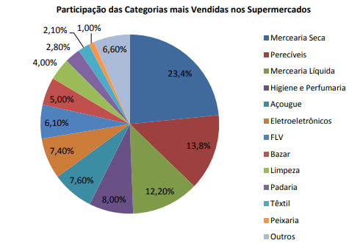
2. Revisão bibliográfica
2.2 SETOR SUPERMERCADISTA
Figura 1 – Categorias mais vendidas nos supermercados
Fonte: ABRAS (2011)

Slide 29
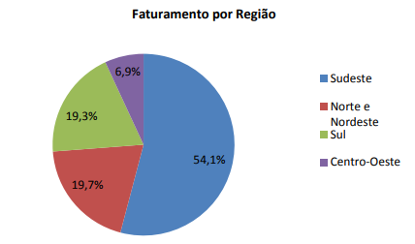
2. Revisão bibliográfica
2.2 SETOR SUPERMERCADISTA
Já o faturamento do setor está distribuído nas regiões brasileiras conforme Figura 2.
Figura 2 – Faturamento por região
Fonte: ABRAS (2011)

Slide 30
2. Revisão bibliográfica
2.2 SETOR SUPERMERCADISTA
Segundo a ABRAS (2011), o pagamento mais utilizado ainda é o dinheiro. Contudo, houve um crescimento elevado em outras formas de pagamento, como algumas citadas neste texto e mostradas na Figura 3.

Slide 31
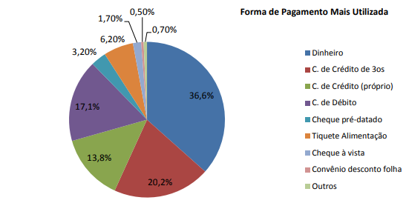
2. Revisão bibliográfica
2.2 SETOR SUPERMERCADISTA
Figura 3 – Formas de pagamentos mais utilizadas
Fonte: ABRAS (2011)

Slide 32
2. Revisão bibliográfica
2.2.1 Comportamento do Consumidor no Setor Supermercadista
A Figura 4 mostra os atributos mais citados pelos consumidores para a escolha do local das compras.

Slide 33
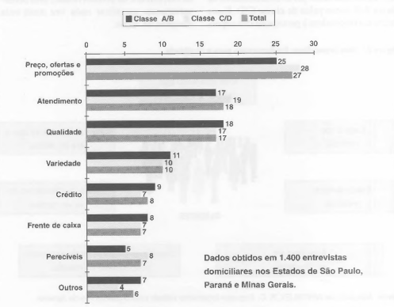
2. Revisão bibliográfica
2.2.1 Comportamento do Consumidor no Setor Supermercadista
Figura 4 – Atributos para escolha do local de compras
Fonte: Rojo (1998)

Slide 34
2. Revisão bibliográfica
2.2.1 Comportamento do consumidor no setor supermercadista
Entretanto, caso seja analisado o setor supermercadista de forma geral, verifica-se que grande parte das compras de perecíveis é realizada em açougues, feira ou “sacolões”, conforme mostra a Figura 5.

Slide 35
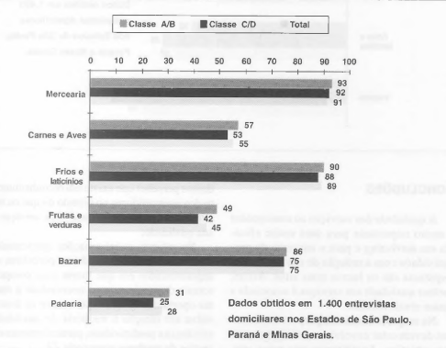
2. Revisão bibliográfica
2.2.1 Comportamento do Consumidor no Setor Supermercadista
Figura 5 – Participação dos supermercados, por seção nas compras dos consumidores
Fonte: Rojo (1998)

Slide 36
2. Revisão bibliográfica
2.2.2 Área de Influência do Estabelecimento
No setor varejista, o desempenho de supermercado depende, grandemente, de sua localização, pois a maior parte das vendas de uma loja vem de consumidores e clientes que moram dentro de uma área geográfica relativamente pequena em torno da loja.
Parente e Kato (2001) afirmam que ao investigar onde os clientes estão localizados é possível identificar a dimensão geográfica da demanda de mercado disponível para certa loja.

Slide 37
2. Revisão bibliográfica
2.2.2 Área de Influência do Estabelecimento
Segundo a American Marketing Association (AMA) (apud PARENTE; KATO, 2001, p. 47), a área de influência é “uma área geográfica contendo os consumidores de uma empresa particular ou grupo de empresas para bens ou serviços específicos”. Segundo os autores, essa área de influência tem sido estudada há muito tempo por causa de sua importância no desempenho de uma loja, sendo que foi Applebaum, em 1966, que identificou a área de influência de supermercados por meio da técnica de customer spotting ou mapeamento de clientes.

Slide 38
2. Revisão bibliográfica
2.2.2 Área de Influência do Estabelecimento
A Figura 6 mostra o mapeamento dos consumidores de acordo com a loja feito por Parente e Kato (2001).

Slide 39
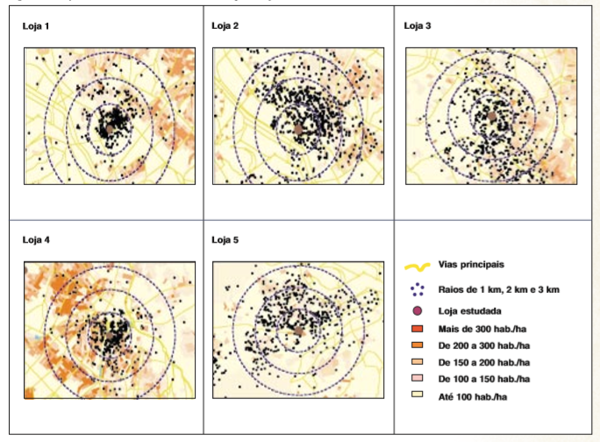
2. Revisão bibliográfica
Figura 6 – Mapeamento dos consumidores em relação às lojas
Fonte: Parente e Kato (2001)

Slide 40
2. Revisão bibliográfica
2.2.2 Área de Influência do Estabelecimento
A Figura 7 representa o fenômeno da dispersão dos clientes, indicando a percentagem acumulada de clientes dentro de diferentes raios traçados em torno da loja.

Slide 41
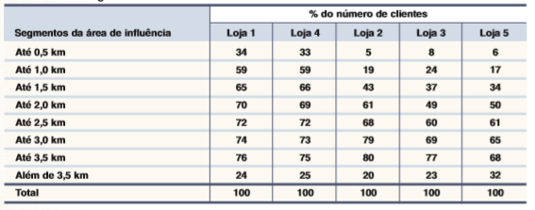
2. Revisão bibliográfica
2.2.2 Área de Influência do Estabelecimento
Figura 7 – Porcentagem acumulada de clientes em raios concêntricos
Fonte: Parente e Kato (2001)

Slide 42
2. Revisão bibliográfica
2.2.3 Estratégias de varejo Omnichannel
De acordo com João, Belmiro, E Pastore, Ricardo (2017, p. 1 apud Cummins; Peltier & Dixon, 2014), “na tentativa de definir um modelo operacional, o varejo Omnichannel tem as seguintes características”:

Slide 43
2. Revisão bibliográfica
2.2.3 Estratégias de varejo Omnichannel
Jornadas de compras selecionadas e percorridas pelo próprio consumidor;
Desenvolvimento de canais para atuar em sinergia, ao contrário de canais sendo desenvolvidos isoladamente, do começo ao fim do processo;
Inclusão de canais digitais na oferta da loja como uma extensão física do serviço on-line;
Segmentação complexa de consumidores, não segmentando mais em grupos ou clusters, partindo do pressuposto de que cada indivíduo se envolve com um único canal preferido;

Slide 44
2. Revisão bibliográfica
2.2.3 Estratégias de varejo Omnichannel
Desenvolvimento de uma imagem única e universal e de um portfólio de produtos e serviços que abranja todos os canais, em oposição a canais de marcas diferentes com ofertas distintas;
Aumento da modularização dos serviços para permitir transições de canal em oposição a obrigação a lidar apenas com uma empresa específica (lock-in) para canais individuais;
Desenvolvimento de complementos on-line para serviços baseados no fornecimento de bens físicos.

Slide 45
2. Revisão bibliográfica
2.2.3 Estratégias de varejo Omnichannel
Segundo Belmiro João, Belmiro, E Pastore, Ricardo (2017), a inovação no varejo que passa pela estratégia Omnichannel tem em seu foco centro a proposição de novas e perfeitas experiências aos clientes dos varejistas.

Slide 46
2. Revisão bibliográfica
2.3 TRABALHOS RELACIONADOS
2.3.1 Desenvolvimento de um sistema de colaboração em massa para reduzir gastos dos consumidores em compras de supermercado

Slide 47
2. Revisão bibliográfica
Cunico (2012) elaborou uma aplicação web visando a colaboração dos consumidores para reduzirem gastos com compras em supermercados. Pela aplicação, o usuário efetuará um cadastro em um website para obter a autenticação. Depois de autenticado, o usuário poderá incluir sua lista de compras que é analisada pelo sistema, retornando a indicação do mercado que oferece o menor preço para cada um dos itens da lista.

Slide 48
2. Revisão bibliográfica
O sistema também informará ao usuário o mercado onde a compra inteira totalizaria o menor custo. Com a colaboração dos usuários, ainda é necessário que o sistema seja alimentado por dados relacionados aos preços dos itens. Para isso, um usuário poderá incluir os produtos e preços dos mercados onde ele já fez compras.

Slide 49
2. Revisão bibliográfica
2.3 TRABALHOS RELACIONADOS
2.3.2 Gastometro
Albrecht (2014) desenvolveu o Gastometro, que é um aplicativo para dispositivo móvel com sistema operacional Android. Esse aplicativo possibilita o lançamento de itens e preços para a loja onde se realiza a compra, dessa forma, o usuário pode ter controle sobre o que está comprando e quanto irá pagar. Outras funcionalidades presentes no aplicativo são as lista de compra, lista para pesquisa de preços, além de conversão de moedas, para as compras internacionais.

Slide 50
3. Processos da gerência de projeto
3.1 Partes interessadas
Segundo Pressman (2016, p. 685), um gerenciamento eficiente do desenvolvimento de software se concentra nos quatro “ps”: pessoas, produto, processo e projeto.
Sobre “Pessoas”, as partes interessadas são:
FAI;
Gerente de projeto;
Equipe do projeto;
Organização de supermercados;
Usuários consumidores;
Orientadores.

Slide 51
3. Processos da gerência de projeto
3.1 Modelo de ciclo de vida
Sobre “Produto”, o produto trata-se do EzMart. Já o processo utiliza-se o modelo incremental conciliado com o modelo ágil Scrum.

Slide 52
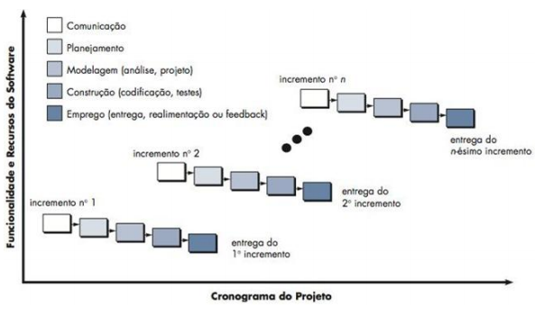

3. Processos da gerência de projeto
Figura 8 – Modelo incremental
Fonte: Pressman (2010)

Slide 53
3. Processos da gerência de projeto
Com o intuito de propiciar uma nova solução, as metodologias ágeis aparecem com um novo propósito.

Slide 54
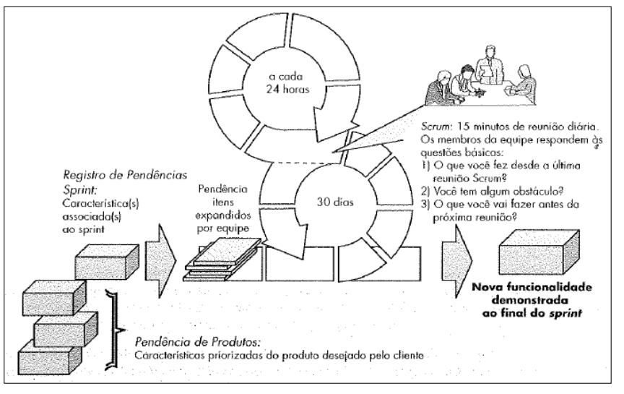
3. Processos da gerência de projeto
Figura 9 – Modelo SCRUM
Fonte: Pressman (2006)

Slide 55
3. Processos da gerência de projeto
3.3 Áreas do conhecimento
Nesta seção são abordados os processos das áreas de conhecimento: escopo, tempo, integração, qualidade e riscos e como o gerenciamento destes estão aplicados no projeto.

Slide 56
3. Processos da gerência de projeto
3.3 Áreas do conhecimento
3.3.1 Gestão do escopo
PMI (2013, p. 105), afirma que:
O gerenciamento do escopo do projeto inclui os processos necessários para assegurar que o projeto inclui todo o trabalho necessário, e apenas o necessário, para terminar o projeto com sucesso. O gerenciamento do escopo do projeto está relacionado principalmente com a definição e controle do que está e do que não está incluso no projeto.

Slide 57
3. Processos da gerência de projeto
3.3 Áreas do conhecimento
3.3.1 Gestão do escopo
Como define o PMI (2013, p. 105), o processo de “subdivisão das entregas e do trabalho do projeto em componentes menores e mais facilmente gerenciáveis” permite a elaboração da EAP.

Slide 58
3. Processos da gerência de projeto
3.3 Áreas do conhecimento
3.3.1 Gestão do escopo
3.3.1.1 EAP
3.3.1.2 Dicionário da EAP

Slide 59
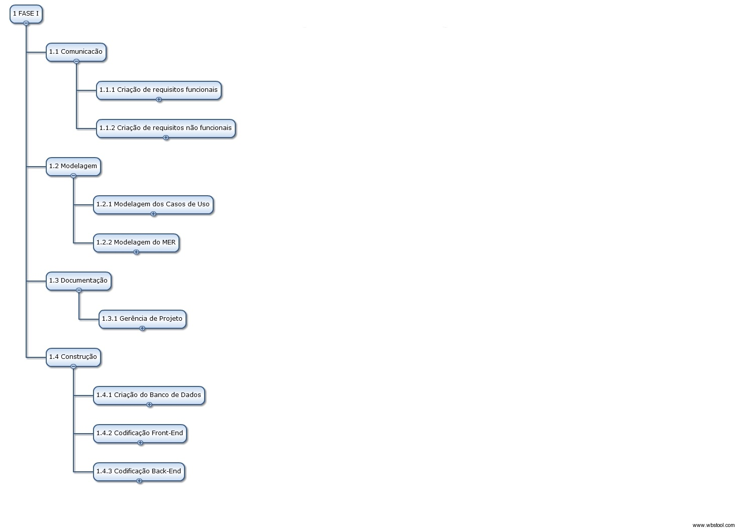
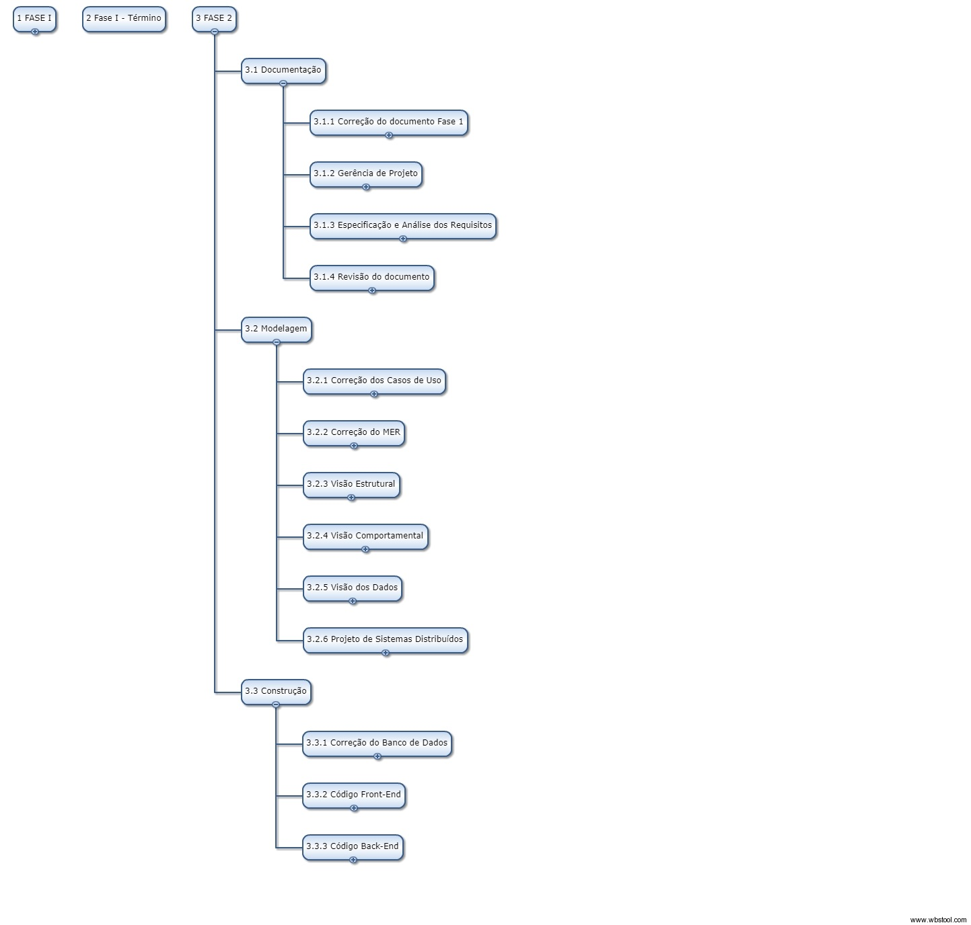
Figura 10 – EAP Fase 1
Fonte: Equipe (2018)
Figura 11 – EAP Fase 2
Fonte: Equipe (2018)

Slide 60
3. Processos da gerência de projeto
3.3.1.2 Dicionário da EAP
De acordo com PMI (2013, p.132), o dicionário da EAP é um “documento que fornece informações detalhadas sobre entregas, atividades e agendamento de cada componente da estrutura analítica do projeto (EAP).

Slide 61
3. Processos da gerência de projeto
3.3.2 Gestão do tempo
De acordo com o PMI (2013, p. 141), os processos necessários para gerenciar o tempo de um projeto são:
Planejar o gerenciamento do cronograma;
Definir as atividades;
Sequenciar as atividades;
Estimar os recursos das atividades e as durações;
Desenvolver o cronograma e controlá-lo.

Slide 62
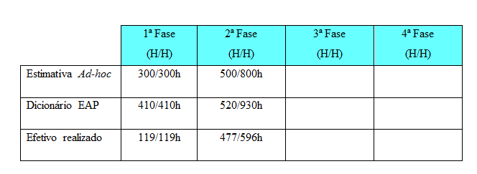
3. Processos da gerência de projeto
3.3.2.1 Quadro com resumo do esforço
Figura 12 – Resumo de esforço
Fonte: Equipe (2018)c

Slide 63
3. Processos da gerência de projeto
3.3.3 Gestão da Integração
O gerenciamento da integração do projeto inclui os processos e atividades para identificar, definir, combinar, unificar e coordenar os vários processos e atividades dentro dos grupos de processos de gerenciamento do projeto.
3.3.3.1 Monitoramento
3.3.3.2 Controle da configuração

Slide 64
3. Processos da gerência de projeto
Para controle de configuração, utiliza-se:
SVN;
GIT;
Google Drive.

Slide 65
3. Processos da gerência de projeto
3.3.3.3 Controle de mudança
O controle de mudanças consiste no processo de revisar todas as solicitações de mudança referente ao escopo principal do projeto, assim como aprovar as mudanças e gerenciá-las.

Slide 66
3. Processos da gerência de projeto
3.3.4 Gestão da qualidade
De acordo com o PMI (2013, p. 227), “O gerenciamento da qualidade do projeto trabalha para garantir que os requisitos do projeto, incluindo os requisitos do produto sejam cumpridos e validados”.

Slide 67
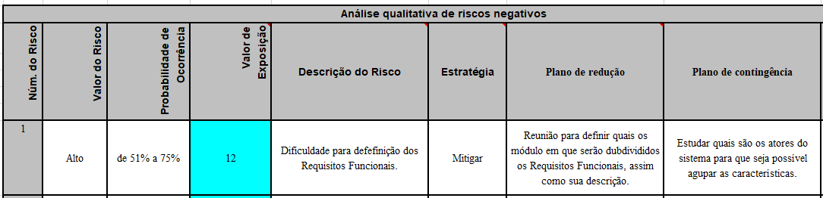
3. Processos da gerência de projeto
3.3.4 Gestão dos riscos
Figura 13 – Tabela do ricos
Fonte: Equipe (2018)

Slide 68
3. Processos da gerência de projeto
3.3.3.3 Controle de mudança
O controle de mudanças consiste no processo de revisar todas as solicitações de mudança referente ao escopo principal do projeto, assim como aprovar as mudanças e gerenciá-las.

Slide 69
4. Requisitos funcionais e não funcionais
Mendes (2016, p. 3) define os requisitos funcionais como:
Um requisito de sistema de software que especifica uma função que o sistema ou componente deve ser capaz de realizar. Estes são requisitos que definem o comportamento do sistema, ou seja, o processo ou transformação que componentes de software ou hardware efetuam sobre as entradas para gerar as saídas. Esses requisitos capturam as funcionalidades sob o ponto de vista do usuário.

Slide 70
4. Requisitos funcionais e não funcionais
Os requisitos funcionais são subdivididos de acordo com as necessidades das partes interessadas no projeto, que por sua vez são:
Consumidor (Pessoa Física);
Estabelecimento de supermercado (Pessoa Jurídica);
Administrador.

Slide 71
4. Requisitos funcionais e não funcionais
4.1 Requisitos Funcionais
Os requisitos funcionais podem ser representados através dos diagramas de Caso de Uso, que estão por sua vez, subdivididos em módulos. Os módulos são:
Módulo acesso;
Módulo do consumidor;
Módulo do estabelecimento;
Módulo do administrador.

Slide 72
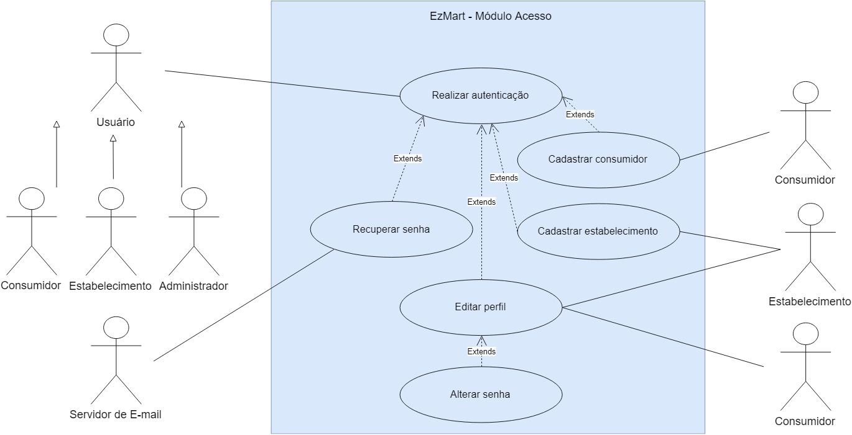
4. Requisitos funcionais e não funcionais
Figura 14 – Módulo acesso do projeto EzMart
Fonte: Equipe (2018)

Slide 73
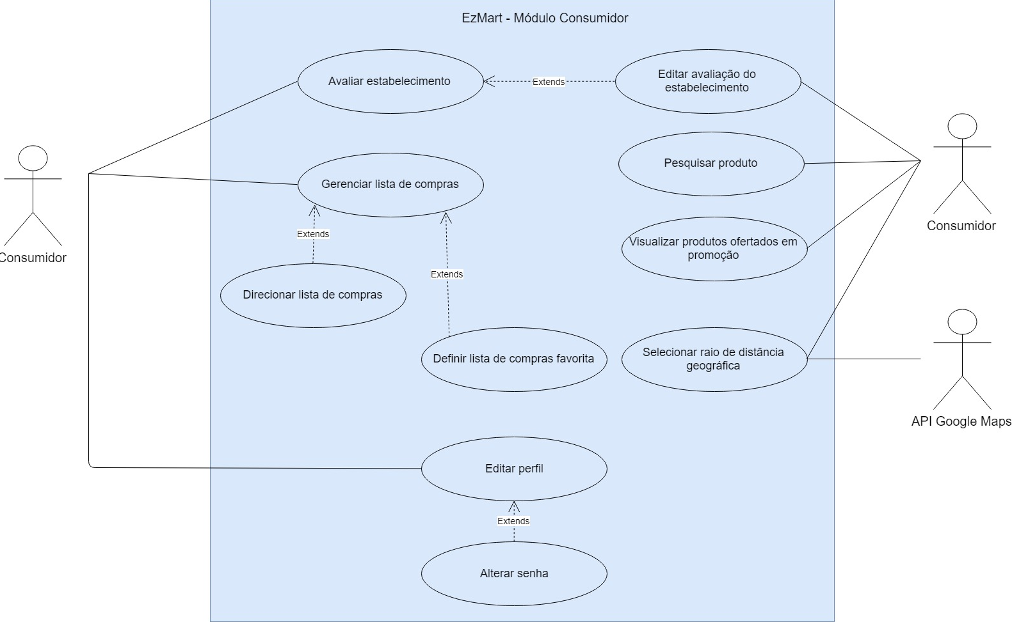
4. Requisitos funcionais e não funcionais
Figura 15 – Módulo consumidor do projeto EzMart
Fonte: Equipe (2018)

Slide 74
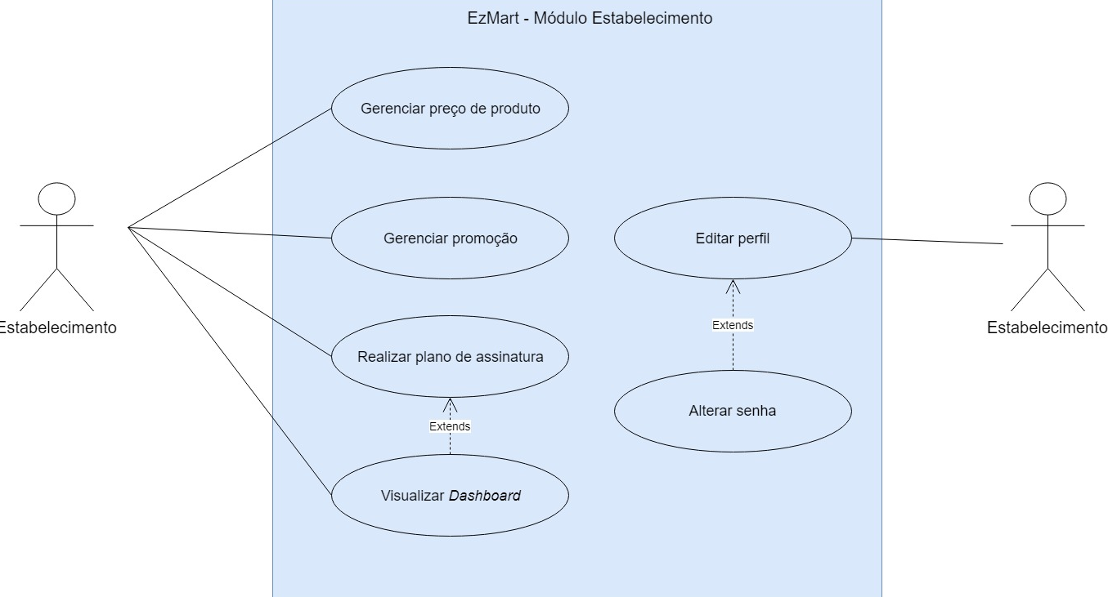
4. Requisitos funcionais e não funcionais
Figura 16 – Módulo estabelecimento do projeto EzMart
Fonte: Equipe (2018)

Slide 75
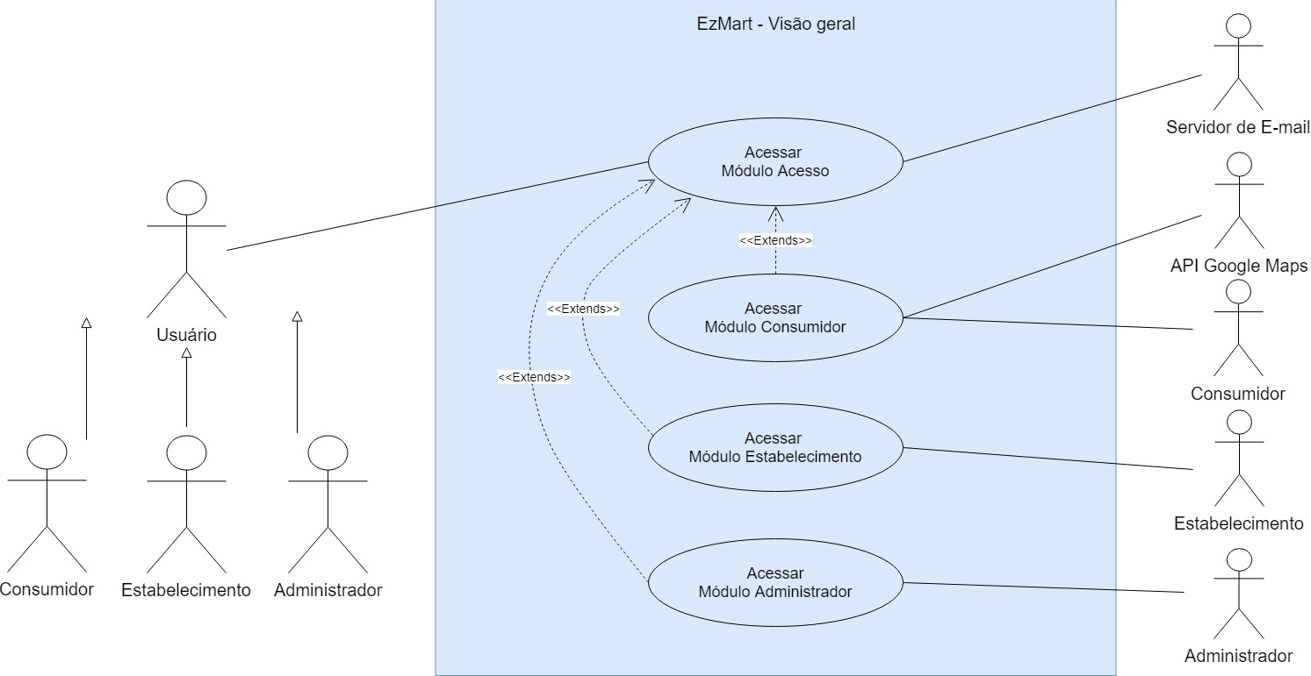
4. Requisitos funcionais e não funcionais
Figura 17 – Visão geral do projeto EzMart
Fonte: Equipe (2018)

Slide 76
4. Requisitos funcionais e não funcionais
4.2 Requisitos não funcionais
Segundo Sommerville (2007), os requisitos não funcionais ou RNF são restrições impostas sobre os serviços ou funções oferecidas pelo sistema. Entre elas, estão restrições de tempo, restrições sobre o processo de desenvolvimento e padrões a serem seguidos.

Slide 77
4. Requisitos funcionais e não funcionais
Requisitos de eficiência
RNF 01 – Disponibilidade do sistema;
RNF 02 – Escalabilidade
Requisitos de confiabilidade
RNF 03 – Consistência de dados;
Requisitos de usabilidade
RNF 04 – Layout responsivo;
RNF 05 – Acessibilidade;
RNF 06 – Interface gráfica de usuário minimalista

Slide 78
4. Requisitos funcionais e não funcionais
Requisitos de entrega:
RNF 07 – Datas para entrega dos incrementos
Requisitos de entrega
RNF 08 – Convenção de codificação;
RNF 09 – Ambiente de desenvolvimento;
RNF 10 – Linguagem de programação;
RNF 11 – Política de senhas

Slide 79
4. Requisitos funcionais e não funcionais
Requisitos de padrões
RNF 12 – Padrão de documentação;
RNF 13 – Processo de desenvolvimento

Slide 80
4. Requisitos funcionais e não funcionais
Requisitos de interoperabilidade:
RNF 14 – Compatibilidade de navegadores;
RNF 15 – Provedor de mapas;
RNF 16 – Sistema Gerenciador de Banco de dados (SGDB);
RNF 17 – Servidor Web;
RNF 18 – Servidor de E-mail

Slide 81
4. Requisitos funcionais e não funcionais
Requisitos éticos
RNF 19 – Confidencialidade das informações;
RNF 20 – Privacidade nos dados cadastrais

Slide 82
5. Artefatos da arquitetura do projeto e do sistema
Pressman (2011, p. 230) afirma que a arquitetura de um projeto ou sistema computacional é a estrutura que abrange os componentes do software, as propriedades externamente visíveis destes componentes e as relações entre eles.
Um sistema é pode oferecer em certo número de visões, cada uma representando uma projeção de descrição completa e mostrando aspectos particulares dele.

Slide 83
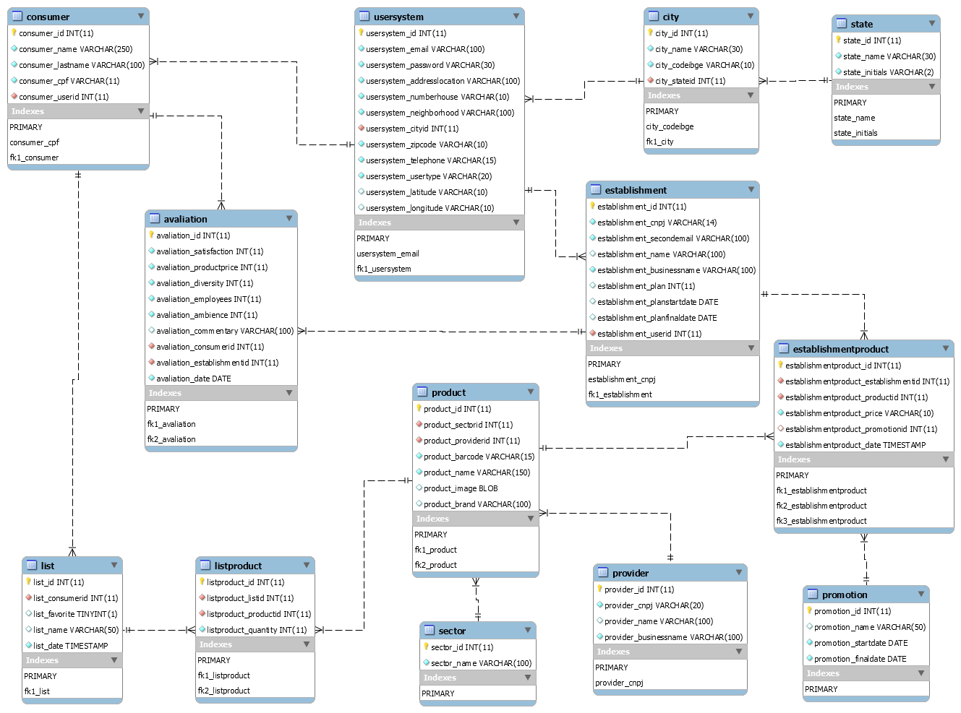
5. Artefato para a arquitetura do projeto
Figura 18 – Modelo Operacional
Fonte: Equipe (2018)

Slide 84
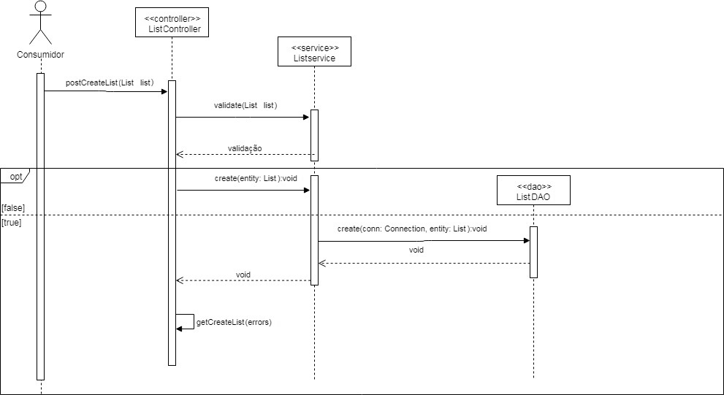
5. Artefato para a arquitetura do projeto
Figura 18 – Diagrama de Sequência – Criar Lista de compra
Fonte: Equipe (2018)

Slide 85
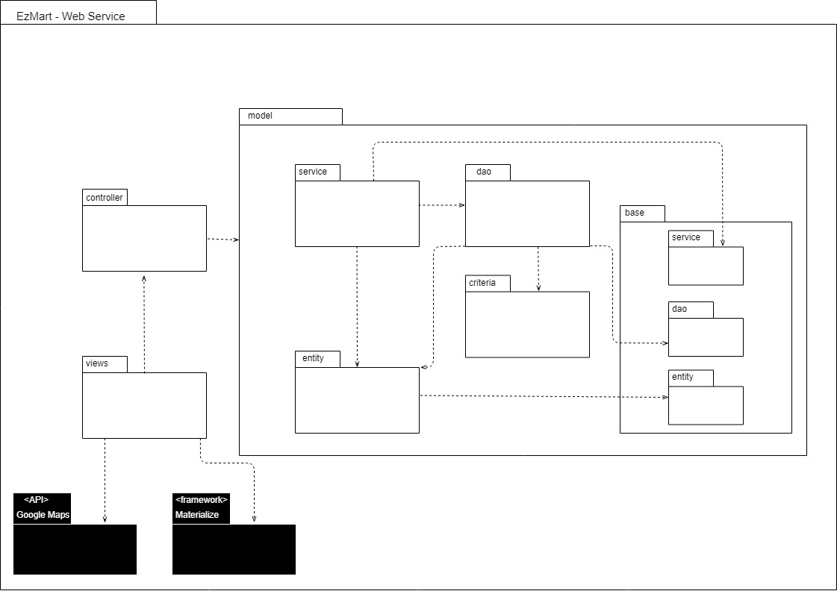
5. Artefato para a arquitetura do projeto
Figura 19 – Diagrama de Pacotes
Fonte: Equipe (2018)

Slide 86
5.1. Projeto de Sistemas Distribuidos
Coulouris, Dollimore e Kindberg (2007) afirmam que muitos são os problemas que surgem em um sistema distribuído, advindo da abrangência que este tem em seu projeto.
Coulouris, Dollimore e Kindberg (2007, p. 15) apresentam o projeto de sistemas distribuídos como sendo aquele no qual os componentes são localizados em computadores interligados em rede, e que se comunicam e coordenam suas ações apenas passando mensagens. Entretanto, Coulouris, Dollimore e Kindberg (2007) afirmam que também é possível vencer estes desafios. São eles:

Slide 87
5.1. Projeto de Sistemas Distribuidos
Heterogeneidade (Java Virtual Machine);
Sistemas abertos (Swagger);
Segurança (HTTPS);
Escalabilidade (Apache Tomcat);
Tratamento de falhas (recursos Apache Tomcat, Postgres);
Concorrência (Pool de conexões);
Transparência .

Slide 88
5.1. Artefato para a arquitetura do projeto e do sistema
Coulouris, Dollimore e Kindberg (2007, p. 39) descrevem que um modelo de arquitetura “define a forma pela qual os componentes dos sistemas interagem e a maneira pela qual eles são mapeados em uma rede de computadores subjacentes.”.

Slide 89
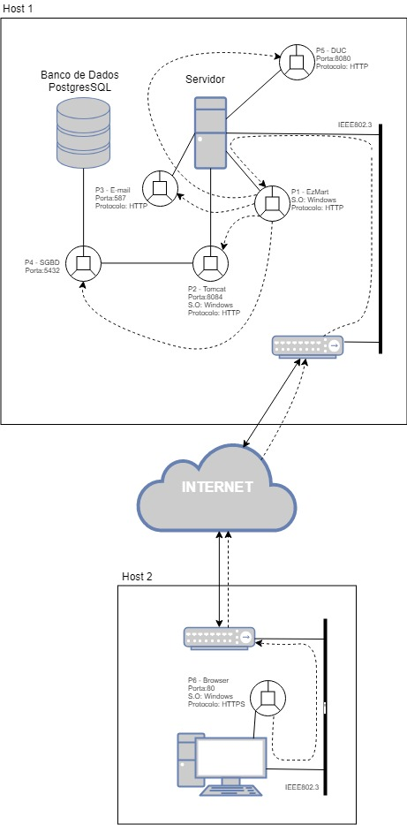
5.1. Artefato para a arquitetura do projeto e do sistema
Figura 20 – Diagrama de Sistemas Distribuídos
Fonte: Equipe (2018)

Slide 90
6. Conclusão
Requisitos funcionais e não funcionais;
Sistemas distribuídos;
Gerência de projeto.

Slide 91
7. Referências
ASSOCIAÇÃO BRASILEIRA DE SUPERMERCADOS (ABRAS). Guia Abras de Marcas Próprias. São Paulo: ABRAS, 2011.
BRADESCO. Supermercados. São Paulo: [S.n], 2017. Disponível em: <https://www.economiaemdia.com.br/EconomiaEmDia/pdf/infset_supermercados.pdf>. Acesso em: Jul. 2018.
COULOURIS, George; DOLLIMORE, Jean; TIM, Kindberg. Sistemas distribuídos - conceitos e projeto. 4. ed. São Paulo: Bookman, 2007.

Slide 92
7. Referências
INSTITUTO BRASILEIRO DE GEOGRAFIA E ESTATÍSTICA (IBGE). Pesquisa Anual do Comércio, v. 28. Rio de Janeiro: IBGE, 2016.
João, Belmiro, E Pastore, Ricardo. "Pesquisa em Varejo Omnichannel: uma Revisão Sistemática e Análise de Conteúdo Quantitativo" .11º Congresso Latino-Americano de Varejo:"Engaging and Interactive Shopper Experience" (2017): n. pág. Web. 10 Ago. 2018

Slide 93
7. Referências
MENDES, Antonio. Engenharia de Software 3 – Requisitos Não Funcionais. 2016. Disponível em: <http://www.devmedia.com.br/artigo-engenharia-de-software-3-requisitos-nao-funcionais/9525>. Acesso em: 28 mar. 2018.
PARENTE, J.; KATO, T. H. Área de influência: um estudo no varejo de supermercados. RAE - Revista de Administração de Empresas, São Paulo, v. 41, n. 3, p. 46-53, Abr./Jun. 2001. Disponível em: <http://www.scielo.br/pdf/rae/v41n2/v41n2a05> Acesso: 21 abr. 2018.
PRESSMAN, Roger S. Engenharia de software: uma abordagem profissional. 8. ed. Porto Alegre: Bookman, 2016

Slide 94
7. Referências
ROJO, F. J. G. Pesquisa: o comportamento do consumidor nos supermercados. ERA - Revista de Administração de Empresas, São Paulo, v. 38, n. 3, p. 16-24, Jul./Set.1998. Disponível em: < http://www.scielo.br/pdf/rae/v38n3/a03v38n3.pdf> Acesso em: 21 abr. 2018.
ROSSETTI, Adroaldo Guimarães; MORALES, Aran Bey Tcholakian. O papel da tecnologia da informação na gestão do conhecimento. Ciência da Informação, [S.l.], v. 36, n. 1, dez. 2007. Disponível em: <http://revista.ibict.br/ciinf/article/view/1191/1362>. Acesso em: 21 abr. 2018.

Slide 95
7. Referências
SILVA, M. C. M.; TEIXEIRA, R. M. Gerenciamento da tecnologia da informação para tomada de decisão em supermercados. Revista de Ciências da Administração, Florianópolis, v. 4, n. 6, p.69-80, jan/jun. 2002.
SOMMERVILLE, Ian. Engenharia de Software. 8. ed. Rio de Janeiro: Prentice-Hall, 2008.
INSTITUTO BRASILEIRO DE GEOGRAFIA E ESTATÍSTICA (IBGE). Pesquisa Anual do Comércio, v. 28. Rio de Janeiro: IBGE, 2016.

Slide 96
7. Referências
PROJECT MANAGEMENT INSTITUTE. Um Guia do Conhecimento em Gerenciamento de Projetos (GUIA PMBOK). 5. ed. Pennsylvania: Project Management Institute, 2013.
ALBRECHT, Mauro. GASTOMETRO: desenvolvimento de um aplicativo Android para auxiliar nas compras de supermercados. 2014. 49 p. Monografia de Especialização (Especialista em Desenvolvimento de Sistemas para Internet e Dispositivos Móveis)- Universidade Tecnológica Federal do Paraná, Francisco Beltrão - Brasil, 2014. Disponível em:<http://repositorio.roca.utfpr.edu.br/jspui/bitstream/1/6915/1/FB_DESIDM_I_2014_05.pdf>. Acesso em: 09 mar. 2018.

Slide 97
7. Referências
CUNICO, Malton William Machado. Desenvolvimento de sistema de colaboração em massa para reduzir gastos dos consumidores com compras de supermercado. 2012. 45 p. Trabalho de conclusão de curso (Tecnologia em Desenvolvimento de Sistemas Distribuídos)- Universidade Tecnológica Federal do Paraná – UTFPR; Curitiba-Brasil, 2012. Disponível em: <https://portaldeinformacao.utfpr.edu.br/Record/roca-1-1125>. Acesso em: 09 mar. 2018.
FLORENZANO, Cláudio. Tipos de sistema de informação nas organizações. 2015. Disponível em: < http://www.cbsi.net.br/2015/04/tipos-de-sistemas-de-informacao-nas-organizacoes.html>. Acesso em: 04 mar. 2018.

Slide 98
7. Referências
BATISTA, Emerson de Oliveira. Sistema de Informação: o uso consciente da tecnologia para o gerenciamento. São Paulo: Saraiva, 2004

Slide 99

Obrigado!

